Slide 1
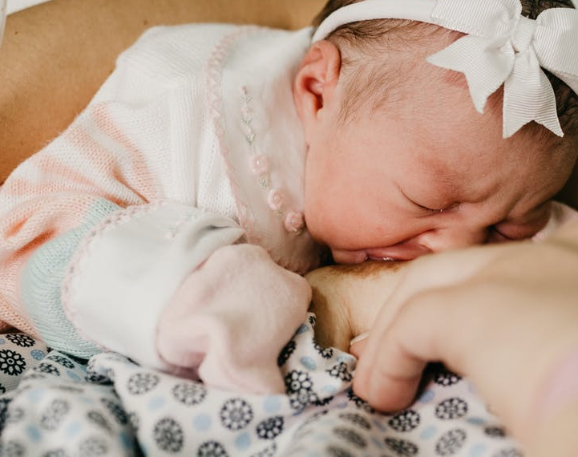
Ogólnopolski Tydzień Karmienia Piersią
PSSE w Tomaszowie Mazowieckim

Slide 2
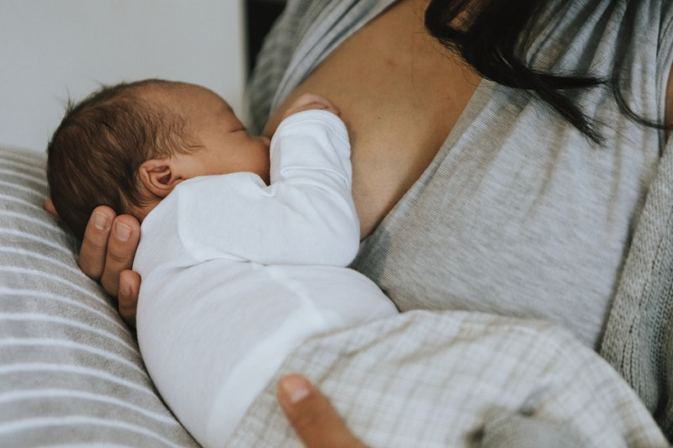
Mleko matki jest idealnym pokarmem dla niemowląt. Jest bezpieczny, czysty i zawiera przeciwciała, które pomagają chronić przed wieloma powszechnymi chorobami wieku dziecięcego. Mleko matki dostarcza całej energii i składników odżywczych, których niemowlę potrzebuje przez pierwsze miesiące życia, i nadal zapewnia do połowy lub więcej potrzeb żywieniowych dziecka w drugiej połowie pierwszego roku i do jednej trzeciej w drugim roku życia.

Slide 3
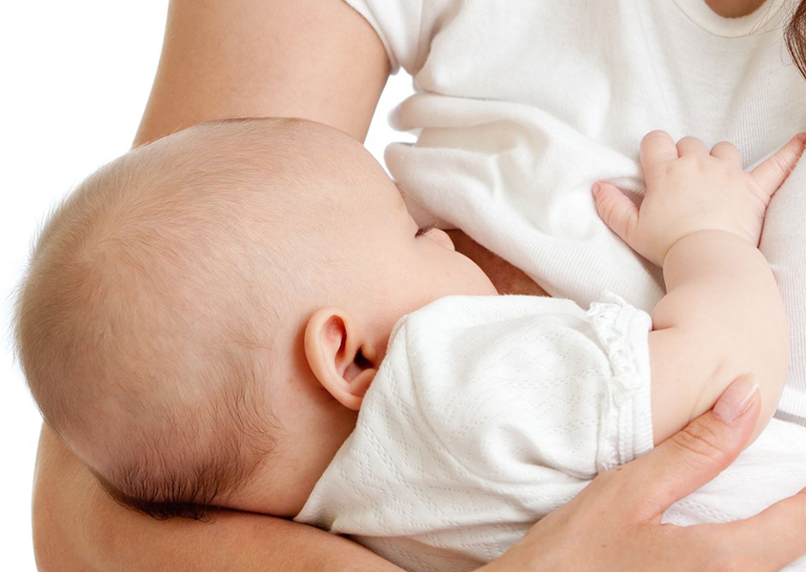
WHO i UNICEF zalecają:
rozpoczęcie karmienia piersią w ciągu 1 godziny od urodzenia,
wyłączne karmienie piersią przez pierwsze 6 miesięcy życia,
od 6 miesiąca życia dzieci powinny zacząć jeść bezpieczną i odpowiednią żywność uzupełniającą, kontynuując karmienie piersią przez okres do 2 lat.
To zdjęcie, autor: Nieznany autor, licencja: CC BY-ND

Slide 4
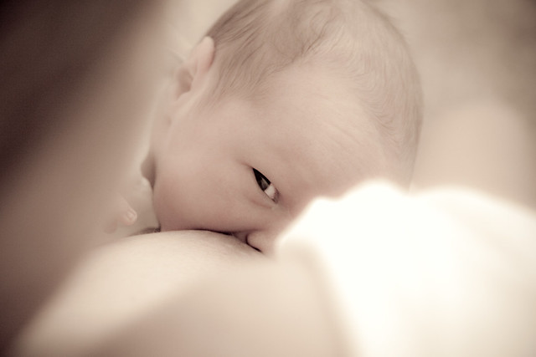
Wiele niemowląt i dzieci nie otrzymuje optymalnego karmienia!
Tylko około 44% niemowląt w wieku 0-6 miesięcy na całym świecie było karmionych wyłącznie piersią w latach 2015-2020.
To zdjęcie, autor: Nieznany autor, licencja: CC BY-SA

Slide 5
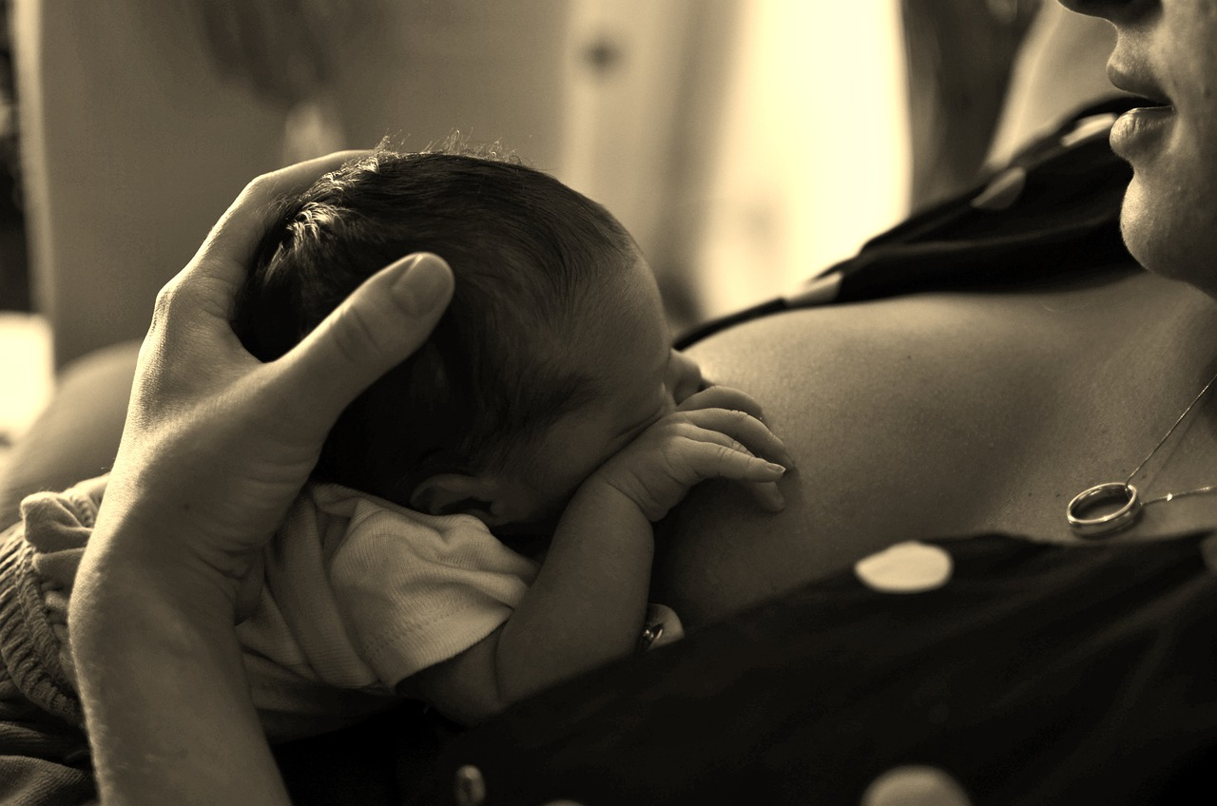
Wyłączne karmienie naturalne
Wyłączne karmienie piersią przez 6 miesięcy ma wiele zalet dla niemowlęcia i matki.
Najważniejszym z nich jest ochrona przed infekcjami żołądkowo-jelitowymi, które są obserwowane nie tylko w krajach rozwijających się, ale także uprzemysłowionych.
Wczesne rozpoczęcie karmienia piersią (w ciągu 1 godziny od urodzenia) chroni noworodka przed nabyciem infekcji i zmniejsza śmiertelność noworodków.
Ryzyko śmiertelności z powodu biegunki i innych zakażeń może wzrosnąć u niemowląt, które są częściowo karmione piersią lub w ogóle nie są karmione piersią.

Slide 6
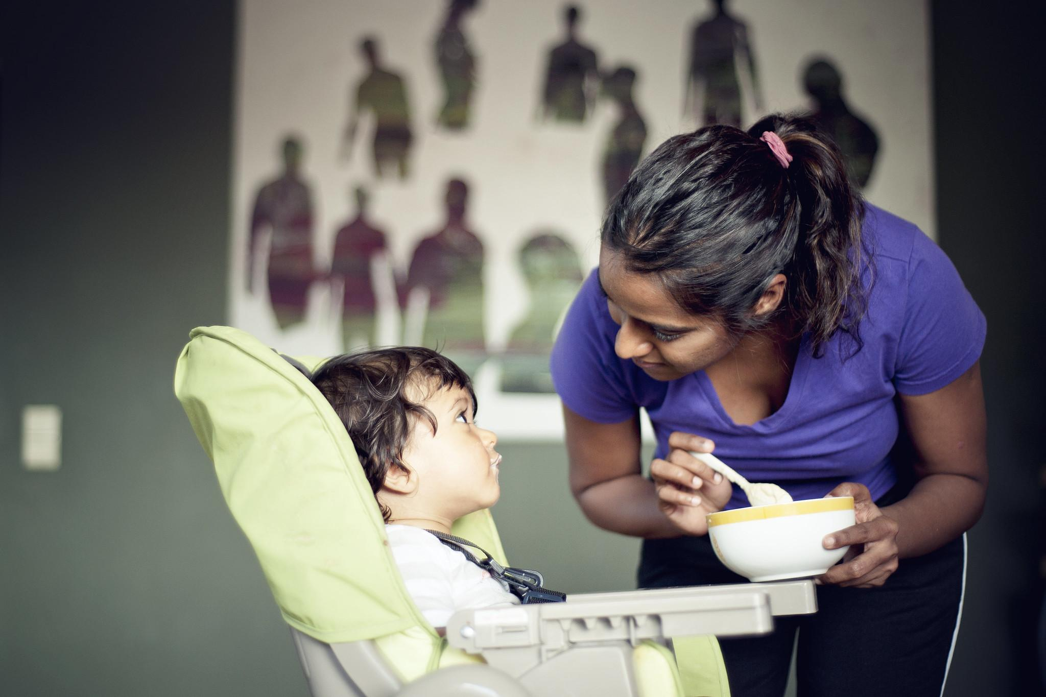
Uzupełniające karmienie naturalne
W wieku około 6 miesięcy zapotrzebowanie niemowlęcia na energię i składniki odżywcze zaczyna przekraczać to, co zapewnia mleko matki, a żywność uzupełniająca jest niezbędna do zaspokojenia tych potrzeb. Niemowlę w tym wieku jest również rozwojowo gotowe na inne pokarmy. Jeśli żywność uzupełniająca nie zostanie wprowadzona w wieku około 6 miesięcy lub jeśli zostanie podana niewłaściwie, wzrost niemowlęcia może zostać zaburzony.
To zdjęcie, autor: Nieznany autor, licencja: CC BY-NC

Slide 7
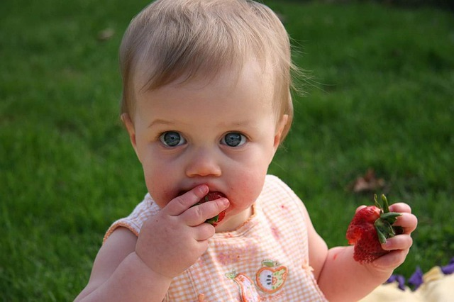
Zasadami przewodnimi właściwego żywienia uzupełniającego są:
kontynuuj częste karmienie piersią na żądanie do 2 roku życia lub dłużej,
praktykuj dobrą higienę i właściwe obchodzenie się z żywnością,
zaczynaj od 6 miesięcy z niewielkimi ilościami pokarmu i stopniowo zwiększaj ilość wraz z wiekiem dziecka,
stopniowo zwiększaj różnorodność żywności,
zwiększyć liczbę karmień: 2-3 posiłki dziennie dla niemowląt w wieku 6-8 miesięcy i 3-4 posiłki dziennie dla niemowląt w wieku 9-23 miesięcy, z 1-2 dodatkowymi przekąskami w razie potrzeby,
w razie potrzeby stosować wzbogacone uzupełniające środki spożywcze lub suplementy witaminowo – mineralne,
podczas choroby zwiększ spożycie płynów, w tym więcej karmienia piersią, i oferuj miękkie, ulubione potrawy.

Slide 8
Korzyści karmienia naturalnego dla dziecka:
mleko mamy obniża zachorowalność między innymi na:
infekcje układu oddechowego, w tym zapalenie płuc,
zapalenie ucha środkowego,
biegunkę i infekcje układu pokarmowego,
w przyszłości zmniejsza ryzyko wystąpienia cukrzycy, otyłości, alergii,
białaczki limfatycznej i szpikowej,
wspomaga rozwój mowy,
rzadziej cierpią na nadwagę i otyłość w późniejszych etapach życia.

Slide 9
Korzyści karmienia naturalnego dla matek:
zmniejszone ryzyko raka piersi, raka jajnika,
krótszy okres krwawienia po porodzie oraz szybsze obkurczanie się mięśnia macicy,
łatwiejszy powrót do figury sprzed ciąży,
mniejsze ryzyko zachorowania na choroby układu krążenia i osteoporozę.

Slide 10
Źródła: Breastfeeding (who.int), Karmienie piersią - Ministerstwo Zdrowia - Portal Gov.pl (www.gov.pl)
To zdjęcie, autor: Nieznany autor, licencja: CC BY-SA
To zdjęcie, autor: Nieznany autor, licencja: CC BY-NC-ND
To zdjęcie, autor: Nieznany autor, licencja: CC BY

